Slide 1
Театральная жизнь Санкт-Петербурга
Тема 4. ПЕТЕРБУРГ-ПЕТРОГРАД .
Тема урока
Предмет: история и культура Санкт-Петербурга.
9 класс.
Разработала: Медведева И.А.
учитель истории и культуры Санкт-Петербурга ГБОУ СОШ №96.

Slide 2
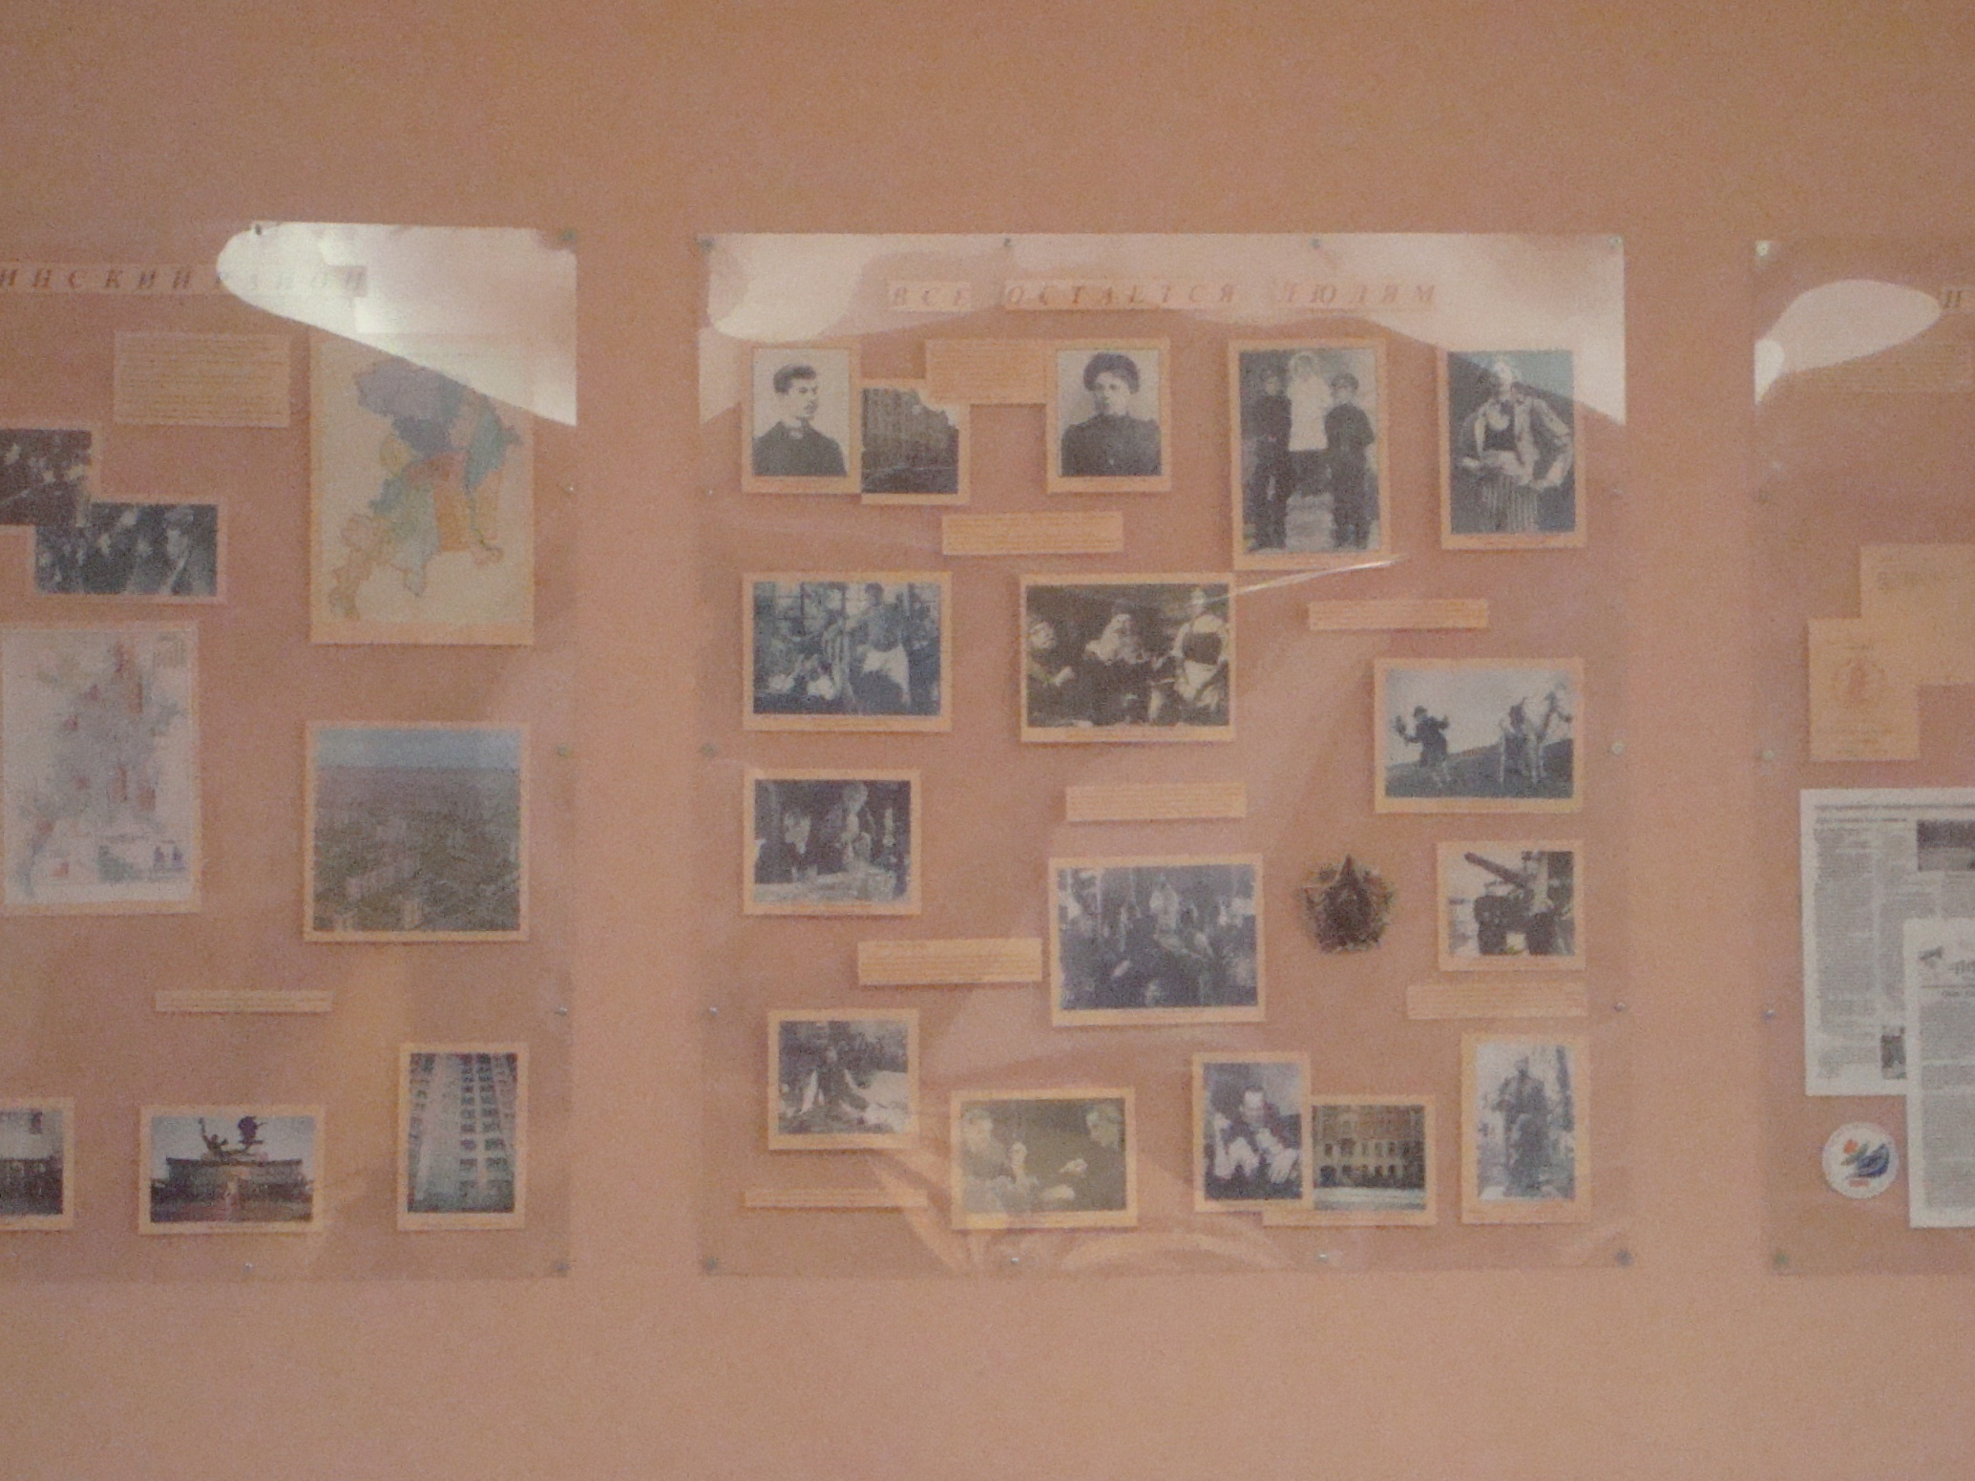

Slide 3
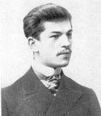
Констнантин Александрович и Анна Андриановна
Черкасовы – родители Н.К.Черкасова.

Slide 4
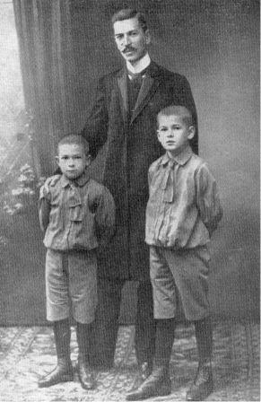
К.А.Черкасов,
Коля и Костя
Коля, Костя и Вера,
не ранее 1914г.

Slide 5
Н.К.Черкасов
1928г.
1918г.

Slide 6
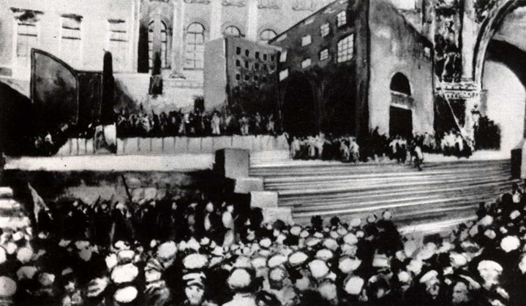

Slide 7
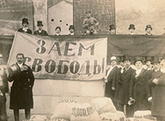

Slide 8
ТЕАТР до 1918 года
Императорские
Частные
Народные
Политический клуб
Игра, уход в иллюзорный мир

Slide 9
ТЕАТР после 1918 года
Просвещение
Воспитание
Профессиональные
Агитационные
Студийные
«Левые»
Действо о III Интернационале
Массовые действа
К мировой коммуне
Взятие Зимнего дворца

Slide 10
Домашнее задание:
Перечислить артистов, живших и работавших в Петрограде в период с
1914-1922гг., рассказать об одном из них.
2. Сочинение на тему: «ТЮЗ в моей жизни».

